Slide 1
Herhaal blokken
DOOR SANJAY EN ARVIND SESHAN
Vertaald roy krikke en henriëtte van dorp
Deze les maakt gebruik van SPIKE 3-software

Slide 2
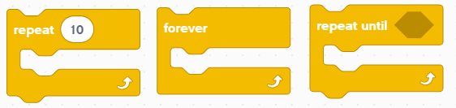
Lesdoelstellingen
Leer hoe u een actie kunt herhalen met behulp van het herhaalblok

Slide 3
Herhalende code
Laten we zeggen dat je wilt dat de robot een actie steeds opnieuw herhaalt.
Zou jij de blokken keer op keer kopiëren?
Wat als je de actie voor altijd zou willen herhalen?
U kunt de herhaalblokken gebruiken om een actie een aantal keren te herhalen of totdat aan een bepaalde uitgangsvoorwaarde is voldaan
Herhaalblokken maken het meerdere keren herhalen van een taak eenvoudig
Het extra voordeel is dat een lus kan eindigen wanneer je maar wilt (een specifiek aantal keren, voor altijd doorlopen, een specifieke voorwaarde, enz.)
Loop-blokken zijn te vinden in het Control Block Palette

Slide 4
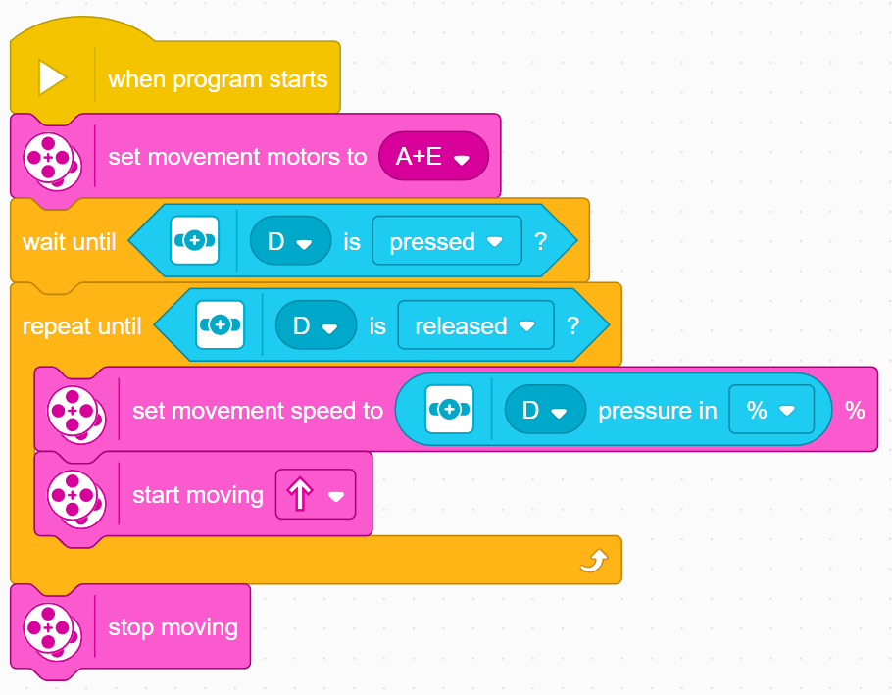
Een herhaling tot blok gebruiken
In dit voorbeeld past de robot de snelheid van de motoren aan op basis van de Krachtsensor totdat de Krachtsensor wordt losgelaten. Dit type lus is anders dan een wacht-tot-blok, omdat je verschillende acties kunt uitvoeren terwijl je wacht
Configureer uw motoren
Wacht tot de sensor voor het eerst wordt ingedrukt
Loop totdat de sensor wordt losgelaten
Pas de bewegingssnelheid aan op basis van de huidige krachtmeting elke keer dat u door de lus gaat.

Slide 5
Uitdaging: Rond de doos
Ga rond de doos
Om dit te doen, moet je 20 cm vooruit gaan en rechtsaf slaan
Herhaal deze actie 4 keer totdat je helemaal rond de doos bent
Je zult de les over Vooruit en Draaien moeten onthouden om deze uitdaging te voltooien
Die twee acties herhaal je in een Repeat-blok
20 cm

Slide 6
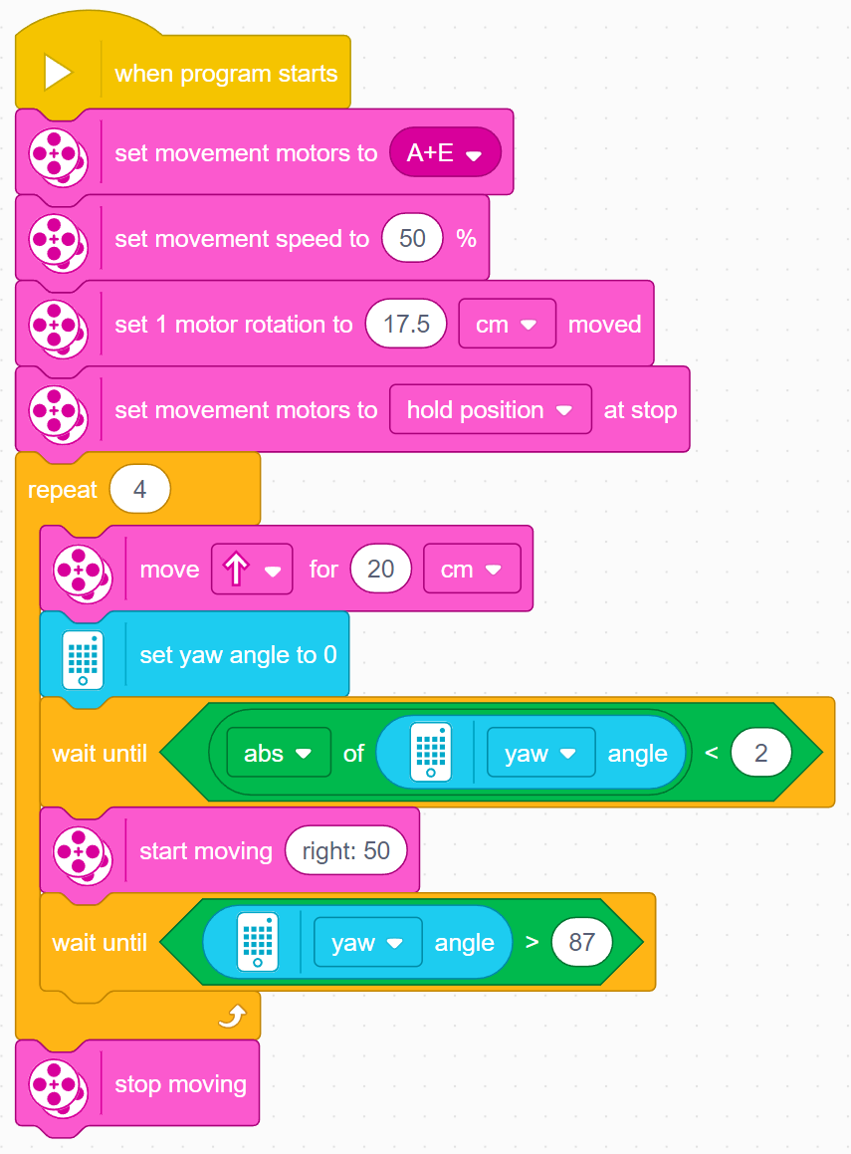
Uitdaging oplossing
In eerdere lessen heb je geleerd hoe je je robot configureert. De eerste set blokken stelt de bewegingsmotoren, % snelheid, Move CM in en stelt de motoren in om vast te houden. (zie Uw robotles configureren). Dit programma is geconfigureerd voor Droid Bot IV
Code om de robot 20 cm vooruit te bewegen (zie Beweegles) en 90 graden te draaien (zie Draaien met Gyro-les)
Zie de volgende dia voor de reden voor de toevoeging van het wachtblok na de ingestelde gierhoek op blok 0

Slide 7
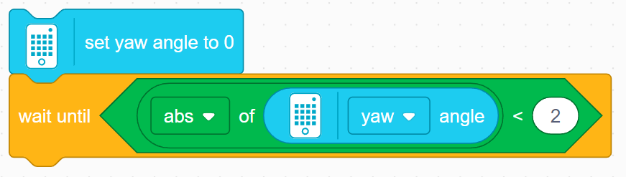
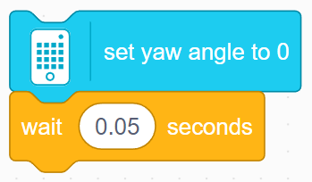
Bug in SPIKE 3
Het kost wat tijd om de ingestelde gierhoek op blok 0 te zetten, maar gaat door naar het volgende blok voordat het voltooid is
Het probleem is dat de code de controle bereikt of de gierhoek >90 is voordat de gierhoek wordt gereset, wat betekent dat als de gierhoek >90 vóór de reset wordt gelezen, de robot de bocht niet zal uitvoeren
Om dit op te lossen, moet je een wachtblok toevoegen na het gyro-resetblok en vóór de beurt. Er zijn twee manieren waarop u dit kunt doen
Wacht tot de gierhoek bijna 0 is
Wacht een korte tijd (ongeveer 0,05 seconden lijkt te werken)
Houd er rekening mee dat sommige oplossingen die in andere lessen met bochten/de gyrosensor worden gegeven, dit wachtblok mogelijk niet bevatten
De meeste code zal functioneren zoals bedoeld in een op zichzelf staand programma, aangezien de gyro aan het begin van alle programma's automatisch wordt gereset, maar het kan zijn dat u een van deze methoden moet toevoegen totdat er een update is uitgebracht die deze bug verhelpt.
Omdat er in de vorige dia meerdere beurten worden uitgevoerd, is de toevoeging van het wachtblok echter nodig om de code correct te laten functioneren

Slide 8
CREDITS
Deze les is gemaakt door Sanjay Seshan en Arvind Seshan voor Prime Lessons
Deze lessen zijn door Roy Krikke en Henriëtte van Dorp vertaald in het Nederlands Meer lessen zijn beschikbaar op www.primelessons.org
This work is licensed under a Creative Commons Attribution-NonCommercial-ShareAlike 4.0 International License.

